Slide 1


מנגנוני הגנה לפי פרויד
תיכון טכנולוגי נעמת שפעם ثانوية نعمت التكنولوجية شفا عمرو
סמל מוסד 278044 טל: 04-9501574 פקס: 15349501574
Email:shfaramschool@naamat.org.il
מנגנוני הגנה בתיאוריה הפסיכואנליטית של זיגמונד פרויד.
כיתה: י"א
מורה מלמדת : סמר ח'ליף

Slide 2
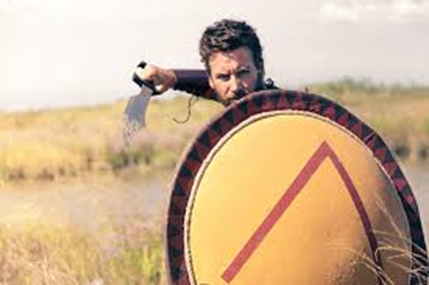
מהם מנגנוני הגנה?
מנגנוני הגנה הם אסטרטגיות פסיכולוגיות שמפנים את הלחץ הנפשי
הכאב או הקונפליקטים הפנימיים. פרויד הציע שהמנגנונים הללו נועדו
להגן על האדם מפני תחושות קשות שהוא לא מסוגל להתמודד איתן
באופן ישיר. מנגנונים אלו לא תמיד מודעים, והם עובדים ברקע.

Slide 3
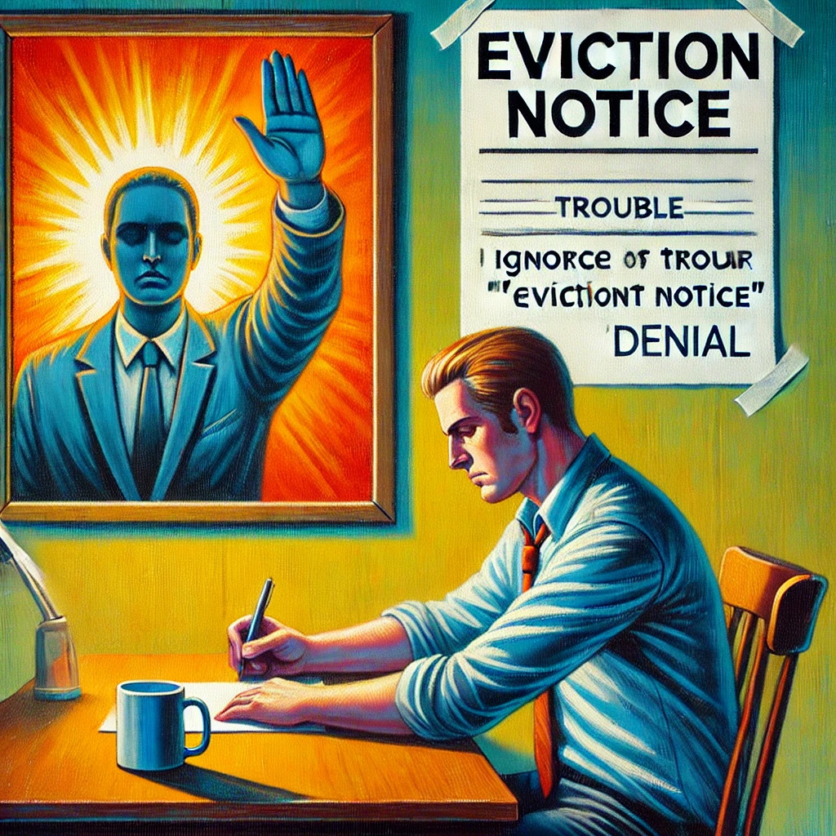
הכחשה ( الانكار )
הכחשה היא מנגנון שבו אדם מתעלם או דוחה את המציאות הקשה או
המאתגרת.
דוגמה: אדם שמפסיד עבודה ומסרב להאמין שהמצב אכן קרה.
ההסבר: הכחשה מאפשרת לאדם להימנע מהתמודדות עם מציאות קשה
מדי.

Slide 4
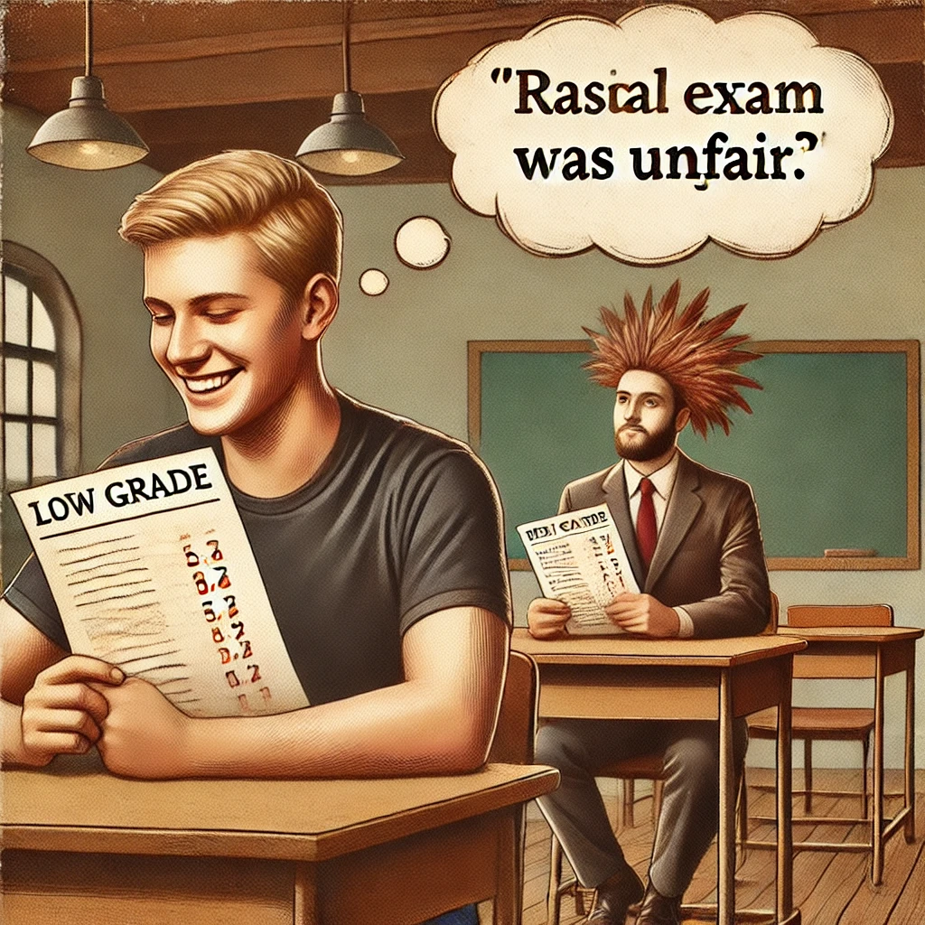
רציונליזציה ( التبرير )
רציונליזציה היא יצירת הסברים או תירוצים למעשים או רגשות כדי להפוך
אותם לנראים לגיטימיים.
דוגמה: תלמיד שמקבל ציון נמוך וטוען שהמבחן היה לא הוגן.
ההסבר: הרציונליזציה עוזרת לאדם להימנע מלקבל את טעויותיו או
כישלונותיו.

Slide 5
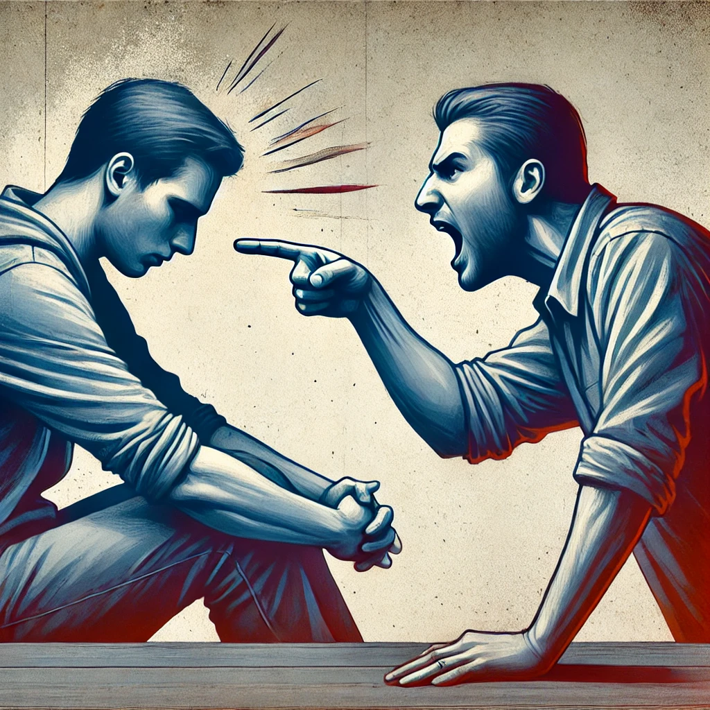
השלכה ( الاسقاط )
השלכה היא מנגנון שבו אדם משליך את רגשותיו, פחדיו או תוקפנותו
כלפי אחרים.
דוגמה: אדם שמרגיש כעס פנימי ומאשים אחרים שהם כועסים עליו.
ההסבר: ההשלכה מאפשרת לאדם להימנע מהתמודדות עם הרגשות
השליליים שהוא חווה.

Slide 6
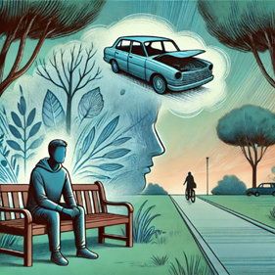
הדחקה ( الكبت )
הדחקה היא מנגנון שבו אדם דוחה רגשות או זיכרונות כואבים
מהתודעה.
דוגמה: אדם שחווה טראומה בעבר ומדחיק את הזיכרון כדי לא לחוות את הכאב
שוב.
ההסבר: הדחקה מסייעת לאדם להימנע מהכאב הנפשי על ידי כך שהזיכרון או
הרגש נשארים לא מודעים.

Slide 7
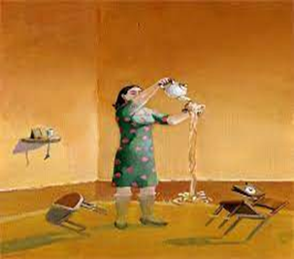
התקה ( الازاحة)
התקה היא מנגנון שבו רגשות או דחפים שמופנים כלפי מישהו או משהו
לא יכולים להתבטא באופן ישיר, ומועברים אל אובייקט אחר.
דוגמה: אדם שנפגע בעבודה וכועס, אך מעביר את כעסו על בני משפחתו.
ההסבר: ההתקה מאפשרת לאדם להוציא את רגשותיו בצורה שאינה ישירה
או מזיקה.

Slide 8
לסיכום
מנגנוני הגנה עוזרים לאדם להתמודד עם מצבים קשים ומסייעים בהפחתת
מתח נפשי. חשוב להיות מודעים למנגנונים האלה ולדעת מתי הם עוזרים
ומתי הם עשויים להזיק.
השימוש במנגנוני הגנה הוא חלק מהתמודדות טבעית, אך חשוב להכיר את
הגבולות שלהם.

